Slide 1
¿Qué es el Reglamento General de Protección de Datos (RGPD)?
PARTNER: ESSEI
S E N I O R S O N L I N E S E C U R I T Y F O R C R E A T I V I T Y
With the support of the Erasmus+ programme of the European Union. This document and its contents reflects the views only of the authors, and the Commission cannot be held responsible for any use which may be made of the information contained therein.
Legal description – Creative Commons licensing: The materials published on the SOS project website are classified as Open Educational Resources' (OER) and can be freely (without permission of their creators): downloaded, used, reused, copied, adapted, and shared by users, with information about the source of their origin.

Slide 2
1. Objetivos y metas
Al final de este modulo, serás capaz de:
Familiarizarte con el RGPD
Antecedentes, escala y alcance…
Tomar conciencia sobre tus derechos (digitales)
El derecho al olvido
Entender qué son las cookies y cuál es su alcance
Cuando son perjudiciales y cuando no lo son…
With the support of the Erasmus+ programme of the European Union. This document and its contents reflects the views only of the authors, and the Commission cannot be held responsible for any use which may be made of the information contained therein.
Legal description – Creative Commons licensing: The materials published on the SOS project website are classified as Open Educational Resources' (OER) and can be freely (without permission of their creators): downloaded, used, reused, copied, adapted, and shared by users, with information about the source of their origin.

Slide 3
2. Visión general
¿Has notado que cuando tratas de acceder a una página web, un gran aviso legal sobre los pop ups te pide que leas atentamente (y eventualmente aceptes) su política de cookie?
¿Qué es una cookie y qué es el anuncio sobre ella? ¿Por qué la WWW está tan preocupada por los términos y las condiciones de tu seguridad e identidad (digital)?
Al navegar en Internet, es posible que hayas encontrado – o que hayas leído sobre – algo llamado RGPD…
With the support of the Erasmus+ programme of the European Union. This document and its contents reflects the views only of the authors, and the Commission cannot be held responsible for any use which may be made of the information contained therein.
Legal description – Creative Commons licensing: The materials published on the SOS project website are classified as Open Educational Resources' (OER) and can be freely (without permission of their creators): downloaded, used, reused, copied, adapted, and shared by users, with information about the source of their origin.

Slide 4
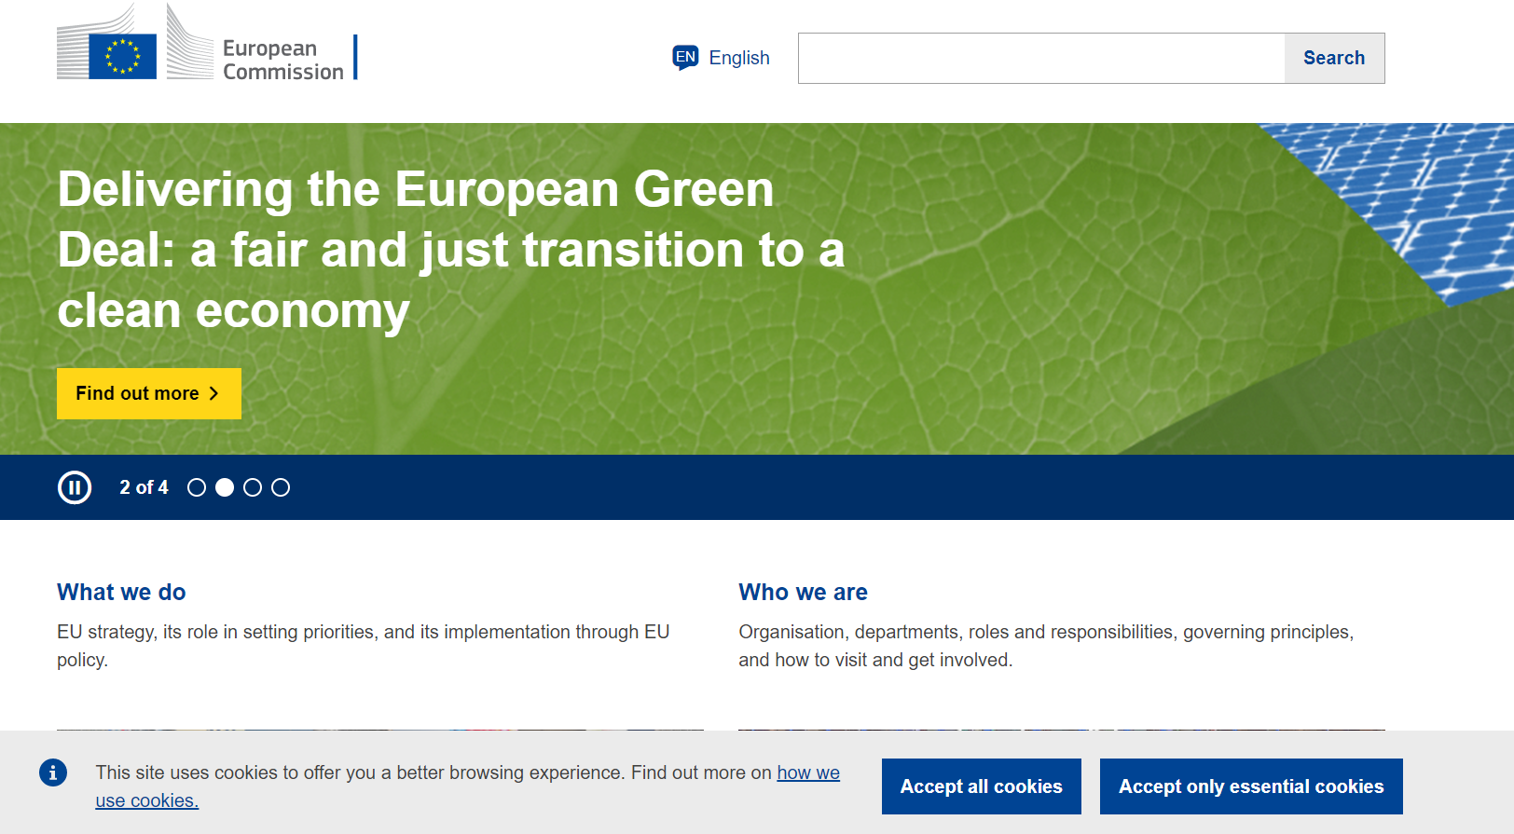
2. Visión general
With the support of the Erasmus+ programme of the European Union. This document and its contents reflects the views only of the authors, and the Commission cannot be held responsible for any use which may be made of the information contained therein.
Legal description – Creative Commons licensing: The materials published on the SOS project website are classified as Open Educational Resources' (OER) and can be freely (without permission of their creators): downloaded, used, reused, copied, adapted, and shared by users, with information about the source of their origin.

Slide 5
2. Visión general
Para los principiantes
El RGPD (Reglamento General de Protección de Datos) es un reglamento del Parlamento europeo y del Consejo europeo, de abril de 2016, sobre la protección de las personas naturales respeto al tratamiento de los datos personales, y sobre la libre circulación de dichos datos.
Fuente: https://eur-lex.europa.eu/legal-content/EN/TXT/?uri=CELEX%3A02016R0679-20160504
With the support of the Erasmus+ programme of the European Union. This document and its contents reflects the views only of the authors, and the Commission cannot be held responsible for any use which may be made of the information contained therein.
Legal description – Creative Commons licensing: The materials published on the SOS project website are classified as Open Educational Resources' (OER) and can be freely (without permission of their creators): downloaded, used, reused, copied, adapted, and shared by users, with information about the source of their origin.

Slide 6
2. Visión general
Breve aviso legal – ¿Qué es un Reglamento en la legislación europea?
Junto a directivas, decisiones, recomendaciones y opiniones, los Reglamentos representan los tipos de legislación de la UE – los actos legales de los diferentes grados de vinculación que todos (o algunos) Estados miembros deben cumplir.
Los reglamentos son los que tienen un mayor grado de vinculación y deben aplicarse en su totalidad en toda la UE.
Para saber más sobre los tipos de legislación: https://european-union.europa.eu/institutions-law-budget/law/types-legislation_en
With the support of the Erasmus+ programme of the European Union. This document and its contents reflects the views only of the authors, and the Commission cannot be held responsible for any use which may be made of the information contained therein.
Legal description – Creative Commons licensing: The materials published on the SOS project website are classified as Open Educational Resources' (OER) and can be freely (without permission of their creators): downloaded, used, reused, copied, adapted, and shared by users, with information about the source of their origin.

Slide 7
2. Visión general
La escala general y el alcance del RGPD
En el documento normativo oficial, se afirma que:
[RGPD] Establece las normas relativas a la protección de las personas naturales respecto a los datos personales y las normas relativas a la libre circulación de los datos personales.
[RGPD] protege los derechos fundamentales y la libertad de las personas naturales y, en particular, su derecho a la protección de los datos personales.
With the support of the Erasmus+ programme of the European Union. This document and its contents reflects the views only of the authors, and the Commission cannot be held responsible for any use which may be made of the information contained therein.
Legal description – Creative Commons licensing: The materials published on the SOS project website are classified as Open Educational Resources' (OER) and can be freely (without permission of their creators): downloaded, used, reused, copied, adapted, and shared by users, with information about the source of their origin.

Slide 8
2. Visión general
¿Quién debe cumplir con el RGPD?
El objetivo de este reglamento es proteger los datos personales de los ciudadanos de la UE. Por tanto, cualquier organización que opera en los territorios de la UE debe cumplir el RGPD.
Este reglamento se aplica a TODAS las organizaciones, respecto a su condición jurídica (instituciones públicas, representantes del sector privado y del tercer sector) y su país de origen, siempre y cuando operan en territorios de la UE (este es el caso de los gigantes tecnológicos de Estados Unidos, como Facebook, Google, Amazon, etc.).
With the support of the Erasmus+ programme of the European Union. This document and its contents reflects the views only of the authors, and the Commission cannot be held responsible for any use which may be made of the information contained therein.
Legal description – Creative Commons licensing: The materials published on the SOS project website are classified as Open Educational Resources' (OER) and can be freely (without permission of their creators): downloaded, used, reused, copied, adapted, and shared by users, with information about the source of their origin.

Slide 9
2. Aspectos destacados
Para tener una comprensión global del RGPD, es importante identificar un par de términos entorno a los cuales gira la regulación. Este incluye:
Siete principios de protección de datos
Ocho derechos de privacidad que deben ser protegidos (y apoyados)
Glosario de las referencias específicas utilizadas por el Reglamento
With the support of the Erasmus+ programme of the European Union. This document and its contents reflects the views only of the authors, and the Commission cannot be held responsible for any use which may be made of the information contained therein.
Legal description – Creative Commons licensing: The materials published on the SOS project website are classified as Open Educational Resources' (OER) and can be freely (without permission of their creators): downloaded, used, reused, copied, adapted, and shared by users, with information about the source of their origin.

Slide 10
2. Aspectos destacados
Glosario y términos de referencia – Articulo 4, Definiciones (1)
Datos personales → Cualquier información relacionada con una persona natural identificada o identificable (“persona interesada”); una persona natural identificable es una que puede ser identificada, directamente o indirectamente, en especial por referencia a un identificador como un nombre, un número de identificación, datos de localización, un identificador online o uno o más factores específicos sobre la identidad física, fisiológica, genética, mental, económica, cultural o social de dicha persona natural.
With the support of the Erasmus+ programme of the European Union. This document and its contents reflects the views only of the authors, and the Commission cannot be held responsible for any use which may be made of the information contained therein.
Legal description – Creative Commons licensing: The materials published on the SOS project website are classified as Open Educational Resources' (OER) and can be freely (without permission of their creators): downloaded, used, reused, copied, adapted, and shared by users, with information about the source of their origin.

Slide 11
2. Aspectos destacados
Glosario y términos de referencia – Articulo 4, Definiciones (2)
Tratamiento → Cualquier operación o serie de operaciones que se realizan sobre bases personales o sobre una serie de datos personales, incluso por medios automatizados, como: recopilación, grabación, organización, estructuración, almacenaje, adaptación o alteración, recuperación, asesoramiento, uso, divulgación por trasmisión, difusión o puesta a disposición, alineación o combinación, restricción, supresión o destrucción.
With the support of the Erasmus+ programme of the European Union. This document and its contents reflects the views only of the authors, and the Commission cannot be held responsible for any use which may be made of the information contained therein.
Legal description – Creative Commons licensing: The materials published on the SOS project website are classified as Open Educational Resources' (OER) and can be freely (without permission of their creators): downloaded, used, reused, copied, adapted, and shared by users, with information about the source of their origin.

Slide 12
2. Aspectos destacados
Glosario y términos de referencia – Articulo 4, Definiciones (3, 4)
Limitación del tratamiento → La identificación de los datos personales almacenados con el objetivo de limitar su tratamiento en futuro
Perfil → Cualquier forma de tratamiento automatizado de los datos personales consiste en el uso de los datos personales para evaluar ciertos aspectos personales relacionados con una persona natural, en especial para analizar o predecir aspectos sobre el desempeño de esa persona física en el trabajo, situación económica, salud, preferencias personales, intereses, fiabilidad, conduta, ubicación o movimientos.
With the support of the Erasmus+ programme of the European Union. This document and its contents reflects the views only of the authors, and the Commission cannot be held responsible for any use which may be made of the information contained therein.
Legal description – Creative Commons licensing: The materials published on the SOS project website are classified as Open Educational Resources' (OER) and can be freely (without permission of their creators): downloaded, used, reused, copied, adapted, and shared by users, with information about the source of their origin.

Slide 13
2. Aspectos destacados
Glosario y términos de referencia – Articulo 4, Definiciones (7, 8)
Controlador → La persona natural o legal, autoridad pública, agencia u otro organismo que, solo o conjuntamente con otros, determina el objetivo y los medios del tratamiento de los datos personales; donde los objetivos o los medios de dicho tratamiento son determinados por el Derecho de la Unión o del Estado Miembro, el controlador o los criterios específicos para su nombramiento puede ser proporcionado por el Derecho de la Unión o del Estado Miembro.
Procesador → Una persona natural o legal, autoridad pública, agencia u otro organismo que procesa datos personales en nombre del responsable.
With the support of the Erasmus+ programme of the European Union. This document and its contents reflects the views only of the authors, and the Commission cannot be held responsible for any use which may be made of the information contained therein.
Legal description – Creative Commons licensing: The materials published on the SOS project website are classified as Open Educational Resources' (OER) and can be freely (without permission of their creators): downloaded, used, reused, copied, adapted, and shared by users, with information about the source of their origin.

Slide 14
2. Aspectos destacados
Glosario y términos de referencia – Articulo 4, Definiciones(11, 12)
Consentimiento → Cualquier indicación libre, específica, informada e inequívoca de la voluntad del interesado, por una declaración o por una clara acción afirmativa, significa estar de acuerdo con el tratamiento de los datos personales que le conciernen.
Violación de datos personales → una violación de la seguridad lleva a la destrucción accidental o ilícita, perdida, alteración, divulgación no autorizada, o acceso a datos personales trasmitidos, almacenados o tratados de otro modo.
With the support of the Erasmus+ programme of the European Union. This document and its contents reflects the views only of the authors, and the Commission cannot be held responsible for any use which may be made of the information contained therein.
Legal description – Creative Commons licensing: The materials published on the SOS project website are classified as Open Educational Resources' (OER) and can be freely (without permission of their creators): downloaded, used, reused, copied, adapted, and shared by users, with information about the source of their origin.

Slide 15
2. Aspectos destacados
Siete fundamentos de la protección de datos – Capítulo 2, Artículo 5
Legalidad
Limitación de finalidad
Minimización de datos
Precisión
Limitación de almacenaje
Integridad y confidencialidad
Rendición de cuentas
With the support of the Erasmus+ programme of the European Union. This document and its contents reflects the views only of the authors, and the Commission cannot be held responsible for any use which may be made of the information contained therein.
Legal description – Creative Commons licensing: The materials published on the SOS project website are classified as Open Educational Resources' (OER) and can be freely (without permission of their creators): downloaded, used, reused, copied, adapted, and shared by users, with information about the source of their origin.

Slide 16
2. Aspectos destacados
Ocho derechos de privacidad que deben ser protegidos – Capítulo 3, Artículo 12 – 23
Los ciudadanos tienen el derecho a ser informados.
Los ciudadanos tienen derecho a acceder a sus datos.
Los ciudadanos tienen derecho a rectificar sus datos.
Los ciudadanos tienen derecho a ser olvidados.
Los ciudadanos tienen derecho a restringir el tratamiento de sus datos.
Los ciudadanos tienen derecho a la portabilidad de sus datos.
Los ciudadanos tienen derecho a oponerse a sus datos
Los ciudadanos tienen derecho en relación a tomas de decisiones automatizadas y elaboración de perfiles.
With the support of the Erasmus+ programme of the European Union. This document and its contents reflects the views only of the authors, and the Commission cannot be held responsible for any use which may be made of the information contained therein.
Legal description – Creative Commons licensing: The materials published on the SOS project website are classified as Open Educational Resources' (OER) and can be freely (without permission of their creators): downloaded, used, reused, copied, adapted, and shared by users, with information about the source of their origin.

Slide 17
2. Implicaciones para los ciudadanos
Cuando las organizaciones tienen permiso para tratar tus datos
Hay algunos escenarios específicos en los cuales las organizaciones – en pleno cumplimento del RGPD – pueden tratar tus datos (tratamiento en el sentido del artículo 4).
El Artículo n. 6 del Reglamento enumera todas las instancias en que las organizaciones pueden, de hecho, "examinar" sus datos personales
Estas condiciones entran en seis dominios…
With the support of the Erasmus+ programme of the European Union. This document and its contents reflects the views only of the authors, and the Commission cannot be held responsible for any use which may be made of the information contained therein.
Legal description – Creative Commons licensing: The materials published on the SOS project website are classified as Open Educational Resources' (OER) and can be freely (without permission of their creators): downloaded, used, reused, copied, adapted, and shared by users, with information about the source of their origin.

Slide 18
2. Implicaciones para los ciudadanos
Hay consentimiento especifico (inequívoco) por la persona a que pertenecen estos datos
El sujeto está firmando un contrato – y la organización tiene derecho a una verificación de las informaciones personales antecedentes
La organización procesa datos para cumplir con otras obligaciones legales
En este caso, el tratamiento de datos es instrumental para proteger los intereses fundamentales del interesado o de otra persona natural.
En este caso, el tratamiento de los datos es instrumental para el desempeño de una tarea realizada en el interés público, o en el ejercicio del poder público conferido al responsable del tratamiento.
Cualquier otro caso en que haya interés legítimo por la organización.
With the support of the Erasmus+ programme of the European Union. This document and its contents reflects the views only of the authors, and the Commission cannot be held responsible for any use which may be made of the information contained therein.
Legal description – Creative Commons licensing: The materials published on the SOS project website are classified as Open Educational Resources' (OER) and can be freely (without permission of their creators): downloaded, used, reused, copied, adapted, and shared by users, with information about the source of their origin.

Slide 19
2. Implicaciones para los ciudadanos
Interés legítimo
El escenario n. 6 es más susceptible a interpretación libre que todos los otros. Si el dado interés sea legitimo o no, depende de su conflicto explicito (o no) con los derechos fundamentales y la libertad del interesado.
La etiqueta de interés legítimo puede ganar también otras formas en casos “delicados”: la gente con antecedentes penales, los niños y otras categorías vulnerables…
With the support of the Erasmus+ programme of the European Union. This document and its contents reflects the views only of the authors, and the Commission cannot be held responsible for any use which may be made of the information contained therein.
Legal description – Creative Commons licensing: The materials published on the SOS project website are classified as Open Educational Resources' (OER) and can be freely (without permission of their creators): downloaded, used, reused, copied, adapted, and shared by users, with information about the source of their origin.

Slide 20
2. Implicaciones para los ciudadanos
Las cookies de la página web
El ejemplo más típico en el que estás de acuerdo con el tratamiento de tus datos (digitales) es cuando aceptas las cookies, antes de navegar en cualquier página web a que quieres acceder.
Las cookies están diseñadas para mejorar tu experiencia de navegación y para permitir a los propietarios de la página web de mantener el acceso, almacenar tus preferencias, y proporcionarte los contenidos localmente relevantes, que es el centro de tu interés.
Debido al claro conflicto de interés, después del RGPD los propietarios de la página web se hacen cada vez más preocupados sobre la conciencia de esta herramienta.
With the support of the Erasmus+ programme of the European Union. This document and its contents reflects the views only of the authors, and the Commission cannot be held responsible for any use which may be made of the information contained therein.
Legal description – Creative Commons licensing: The materials published on the SOS project website are classified as Open Educational Resources' (OER) and can be freely (without permission of their creators): downloaded, used, reused, copied, adapted, and shared by users, with information about the source of their origin.

Slide 21
2. Implicaciones para los ciudadanos
¿Cuántas cookies hay fuera?
Eso depende de:
DURACIÓN
PROCEDENCIA
OBJETIVO
With the support of the Erasmus+ programme of the European Union. This document and its contents reflects the views only of the authors, and the Commission cannot be held responsible for any use which may be made of the information contained therein.
Legal description – Creative Commons licensing: The materials published on the SOS project website are classified as Open Educational Resources' (OER) and can be freely (without permission of their creators): downloaded, used, reused, copied, adapted, and shared by users, with information about the source of their origin.

Slide 22
2. Implicaciones para los ciudadanos
DURACIÓN
Sesiones de cookies – expiran tan pronto como finalices tu sesión
Cookies persistentes – se quedan en tu disco duro siempre y cuando no las borres “manualmente”. Las cookies persistentes tienen expiración con fecha de vencimiento vinculada a su código de programación. Técnicamente no deben durar más de 12 meses, pero en práctica pueden vivir mucho más.
With the support of the Erasmus+ programme of the European Union. This document and its contents reflects the views only of the authors, and the Commission cannot be held responsible for any use which may be made of the information contained therein.
Legal description – Creative Commons licensing: The materials published on the SOS project website are classified as Open Educational Resources' (OER) and can be freely (without permission of their creators): downloaded, used, reused, copied, adapted, and shared by users, with information about the source of their origin.

Slide 23
2. Implicaciones para los ciudadanos
PROCEDENCIA
Las cookies de origen – se ponen en tu dispositivo (portátil, teléfono, etc.) por la misma página web de su acceso
Cookies de terceros – se ponen en tu dispositivo – típicamente – por un anunciante que tiene un acuerdo formal con el propietario de la página web.
With the support of the Erasmus+ programme of the European Union. This document and its contents reflects the views only of the authors, and the Commission cannot be held responsible for any use which may be made of the information contained therein.
Legal description – Creative Commons licensing: The materials published on the SOS project website are classified as Open Educational Resources' (OER) and can be freely (without permission of their creators): downloaded, used, reused, copied, adapted, and shared by users, with information about the source of their origin.

Slide 24
2. Implicaciones para los ciudadanos
OBJETIVO
Fuertemente necesario – las cookies que son funcionales (esenciales) para tu experiencia de navegación (guarda el producto que quieres en la lista de compra)
Preferencias – las cookies que permiten a los propietarios de la página web de retener la información que proporcionará y facilitará tu próxima visita a la página web (guarda las credenciales de acceso)
Estadísticas – relativamente inofensivas, estas cookies ayudan al propietario de la página web a entender mejor lo que les gusta a los usuarios y lo que miran.
Marketing – típicamente de procedencia de terceros, estas cookies ayudan a los anunciantes a recopilar información, por ejemplo, sobre la conducta de compra de los clientes.
With the support of the Erasmus+ programme of the European Union. This document and its contents reflects the views only of the authors, and the Commission cannot be held responsible for any use which may be made of the information contained therein.
Legal description – Creative Commons licensing: The materials published on the SOS project website are classified as Open Educational Resources' (OER) and can be freely (without permission of their creators): downloaded, used, reused, copied, adapted, and shared by users, with information about the source of their origin.

Slide 25
2. Implicaciones para los ciudadanos
¿Deberías aceptar las cookies?
Técnicamente hablando, no estás obligado a aceptar las cookies. El RGPD está diseñado para concienciarte sobre la existencia y el uso que hacen los propietarios de la página web y terceros.
Eso te ayuda a tomar mejores decisiones sobre a quién les estás dando tus datos y para que…
…Sin embargo, si es este el caso, los propietarios de la página web podrían conservar el derecho a bloquear el acceso a su página web o limitar sus funciones y tu experiencia de navegación general.
With the support of the Erasmus+ programme of the European Union. This document and its contents reflects the views only of the authors, and the Commission cannot be held responsible for any use which may be made of the information contained therein.
Legal description – Creative Commons licensing: The materials published on the SOS project website are classified as Open Educational Resources' (OER) and can be freely (without permission of their creators): downloaded, used, reused, copied, adapted, and shared by users, with information about the source of their origin.

Slide 26
2. Implicaciones para los ciudadanos
Las Cookies no son una amenaza cuando…
La página web que estás visitando es muy fiable (por ejemplo, tu cuenta en Facebook)
Te ayudan a mejorar tu experiencia de usuario (por ejemplo, compra online, operaciones bancarias online, etc.)
Te ahorran tiempo y recursos – especialmente cuando accedes repetidamente a tus páginas web favoritas (por ejemplo, la cuenta del correo)
With the support of the Erasmus+ programme of the European Union. This document and its contents reflects the views only of the authors, and the Commission cannot be held responsible for any use which may be made of the information contained therein.
Legal description – Creative Commons licensing: The materials published on the SOS project website are classified as Open Educational Resources' (OER) and can be freely (without permission of their creators): downloaded, used, reused, copied, adapted, and shared by users, with information about the source of their origin.

Slide 27
2. Implicaciones para los ciudadanos
No deberías aceptar las cookies cuando ves estas
La página web que estás visitando NO está encriptada – el icono del candado junto a la URL no está bloqueado ( ← página web encriptada, 👍 ). Por sí, estas páginas web no son peligrosas, pero pueden no estar preparadas para las violaciones de datos… mantén un ojo abierto.
Las Cookies de terceros. Otra vez, estas cookies no son peligrosas, pero si estás particularmente preocupado por tu privacidad (digital), puede no gustarte la idea de alguien que examine tus datos.
Siempre que tu antivirus detecte actividades sospechosas.
En cualquier caso, necesitas proporcionar la página web con información altamente sensible (cuenta bancaria, escaneo y copia del DNI, etc.).
With the support of the Erasmus+ programme of the European Union. This document and its contents reflects the views only of the authors, and the Commission cannot be held responsible for any use which may be made of the information contained therein.
Legal description – Creative Commons licensing: The materials published on the SOS project website are classified as Open Educational Resources' (OER) and can be freely (without permission of their creators): downloaded, used, reused, copied, adapted, and shared by users, with information about the source of their origin.

Slide 28
2. Implicaciones para los ciudadanos
POR EJEMPLO: Las cookies de la página web, la página web de la Comisión Europea:
…La página web de la Comisión europea depende sobre todo de las cookies de origen de tres tipos principales:
With the support of the Erasmus+ programme of the European Union. This document and its contents reflects the views only of the authors, and the Commission cannot be held responsible for any use which may be made of the information contained therein.
Legal description – Creative Commons licensing: The materials published on the SOS project website are classified as Open Educational Resources' (OER) and can be freely (without permission of their creators): downloaded, used, reused, copied, adapted, and shared by users, with information about the source of their origin.

Slide 29
2. Implicaciones para los ciudadanos
Almacenar las preferencias de los visitantes | Cookies de funcionamiento | Cookies de análisis
Accesible por el equipo de TI, llevan un registro de: | Funcional para la operatividad de algunas páginas web | Meramente por la investigación interna y por la evaluación de los parámetros de rendimiento
Diversas interfaces de usuario-página web (cómo fue útil el contenido de la página web) Previa aceptación (o no) de las cookies de la página web | Autenticación y cookies técnicas Estas se almacenan cuando accedes a la página web de la Comisión, utiliza nuestro servicio de autenticación (sesión en la EU). Cuando lo haces, aceptas la política de privacidad asociada | Cómo los usuarios interactúan con la página web (como usuarios anónimos) No compartido con terceros La gente es libre de rechazarlos
With the support of the Erasmus+ programme of the European Union. This document and its contents reflects the views only of the authors, and the Commission cannot be held responsible for any use which may be made of the information contained therein.
Legal description – Creative Commons licensing: The materials published on the SOS project website are classified as Open Educational Resources' (OER) and can be freely (without permission of their creators): downloaded, used, reused, copied, adapted, and shared by users, with information about the source of their origin.

Slide 30
2. Implicaciones para los ciudadanos
POR EJEMPLO: ¿Cómo puedes gestionar las cookies?
Elimina las cookies de tu dispositivo → limpiando el historial de tu navegador
Gestiona las cookies de páginas web especificas → filtrando proactivamente las cookies que aceptas y las que no
Bloquear las cookies → mediante la configuración de tu navegador a los estándares más “elevados”
With the support of the Erasmus+ programme of the European Union. This document and its contents reflects the views only of the authors, and the Commission cannot be held responsible for any use which may be made of the information contained therein.
Legal description – Creative Commons licensing: The materials published on the SOS project website are classified as Open Educational Resources' (OER) and can be freely (without permission of their creators): downloaded, used, reused, copied, adapted, and shared by users, with information about the source of their origin.

Slide 31
2. Implicaciones para los ciudadanos
¿Qué pasa si deseas tomar medidas para proteger tus datos personales?
Envía una reclamación a las Autoridades de Protección de Datos (APD) nacionales
Toma medidas legales contra el “infractor”
Toma medidas legales contra las APD
Fuente: What should I do if I think that my personal data protection rights haven’t been respected?, EU Commission
With the support of the Erasmus+ programme of the European Union. This document and its contents reflects the views only of the authors, and the Commission cannot be held responsible for any use which may be made of the information contained therein.
Legal description – Creative Commons licensing: The materials published on the SOS project website are classified as Open Educational Resources' (OER) and can be freely (without permission of their creators): downloaded, used, reused, copied, adapted, and shared by users, with information about the source of their origin.

Slide 32
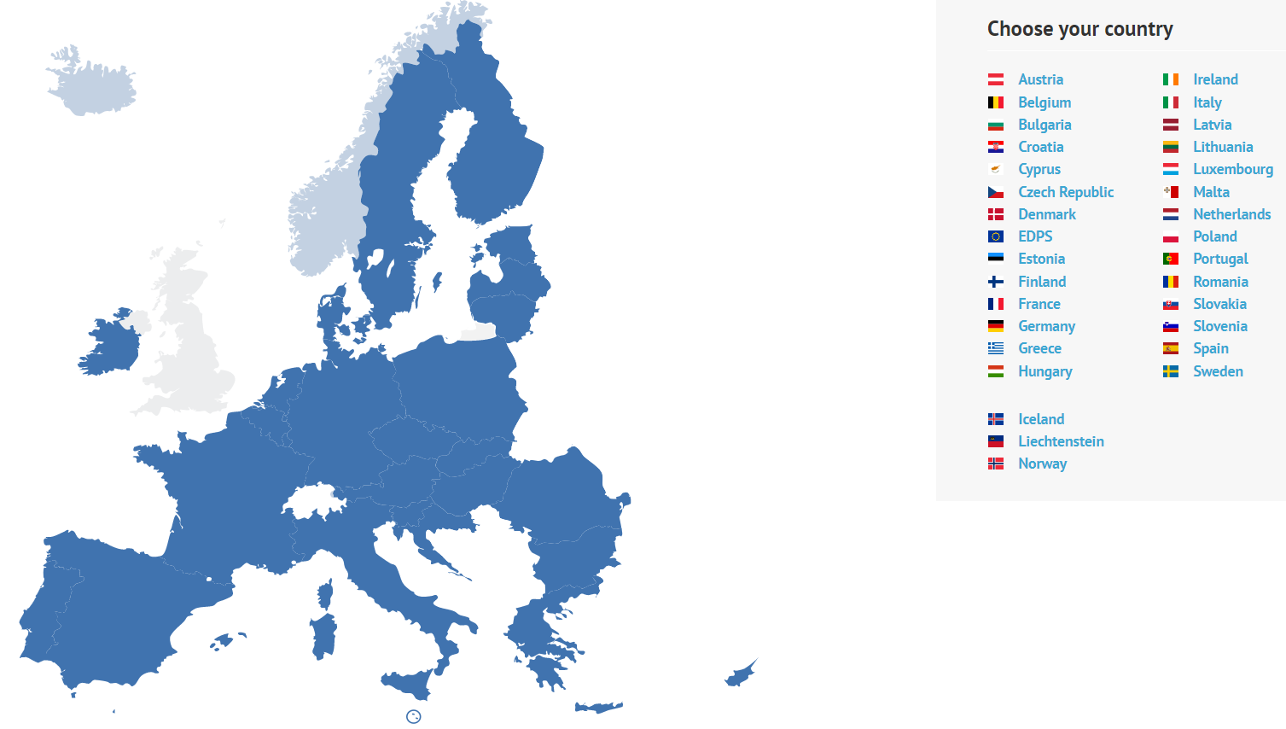
2. Implicaciones para los ciudadanos
1. Envía una reclamación a las Autoridades de Protección de Datos (APD) nacionales
With the support of the Erasmus+ programme of the European Union. This document and its contents reflects the views only of the authors, and the Commission cannot be held responsible for any use which may be made of the information contained therein.
Legal description – Creative Commons licensing: The materials published on the SOS project website are classified as Open Educational Resources' (OER) and can be freely (without permission of their creators): downloaded, used, reused, copied, adapted, and shared by users, with information about the source of their origin.

Slide 33
2. Implicaciones para los ciudadanos
2. Toma medidas legales contra el “infractor”
Sin duda, un enfoque más directo que el anterior…
Puedes ser asistido por un profesional (por ejemplo, un abogado) si piensas que una empresa o una organización ha “maltratado” tus datos personales = no cumple con ninguno de los siete fundamentos de la protección de datos.
With the support of the Erasmus+ programme of the European Union. This document and its contents reflects the views only of the authors, and the Commission cannot be held responsible for any use which may be made of the information contained therein.
Legal description – Creative Commons licensing: The materials published on the SOS project website are classified as Open Educational Resources' (OER) and can be freely (without permission of their creators): downloaded, used, reused, copied, adapted, and shared by users, with information about the source of their origin.

Slide 34
2. Implicaciones para los ciudadanos
3. Toma medidas legales contra las APD
Si crees de verdad que las APD fallaron en representar tu interés, tienes derecho a resolver tu caso en tribunal. Este caso se verifica cuando:
No estás satisfecho con la respuesta/ replica/ comentario que te han dado.
No recibes actualizaciones/novedades sobre tu caso de las APD dentro de 3 meses, empezando a contar del día en que presentó su reclamación a la oficina.
With the support of the Erasmus+ programme of the European Union. This document and its contents reflects the views only of the authors, and the Commission cannot be held responsible for any use which may be made of the information contained therein.
Legal description – Creative Commons licensing: The materials published on the SOS project website are classified as Open Educational Resources' (OER) and can be freely (without permission of their creators): downloaded, used, reused, copied, adapted, and shared by users, with information about the source of their origin.

Slide 35
Resumen
¿Qué es el Reglamento General de Protección de Datos (RGPD)? Pt.1
El glosario del RGPD
¿Qué es el glosario del RGPD?
¿Cuáles son tus derechos como ciudadano privado?
¿Qué es el Reglamento General de Protección de Datos (RGPD)? Pt.2
Cookies Antecedentes, escala y alcance
¿Cuándo debes aceptarlos, cuando no debes
¿Cuáles son los principios de la protección de datos?
With the support of the Erasmus+ programme of the European Union. This document and its contents reflects the views only of the authors, and the Commission cannot be held responsible for any use which may be made of the information contained therein.
Legal description – Creative Commons licensing: The materials published on the SOS project website are classified as Open Educational Resources' (OER) and can be freely (without permission of their creators): downloaded, used, reused, copied, adapted, and shared by users, with information about the source of their origin.

Slide 36
¡GRACIAS!
PARTNER: ESSEI
With the support of the Erasmus+ programme of the European Union. This document and its contents reflects the views only of the authors, and the Commission cannot be held responsible for any use which may be made of the information contained therein.
Legal description – Creative Commons licensing: The materials published on the SOS project website are classified as Open Educational Resources' (OER) and can be freely (without permission of their creators): downloaded, used, reused, copied, adapted, and shared by users, with information about the source of their origin.

